Slide 1
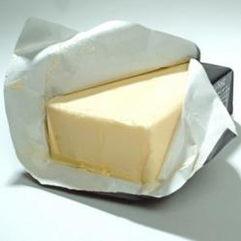
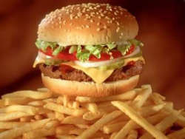
Tuky

Slide 2
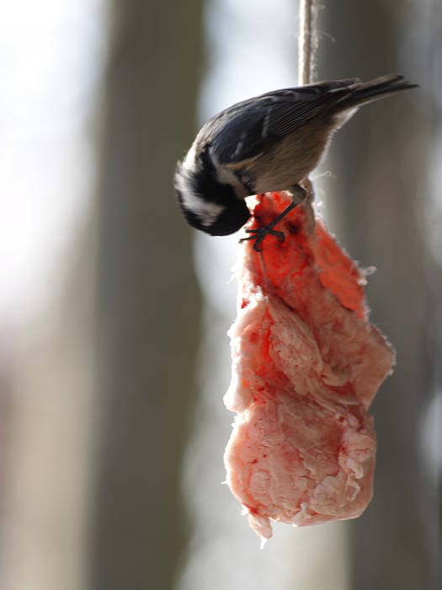
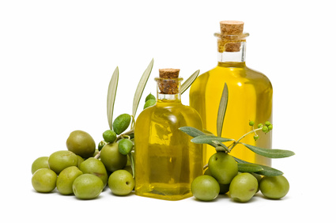
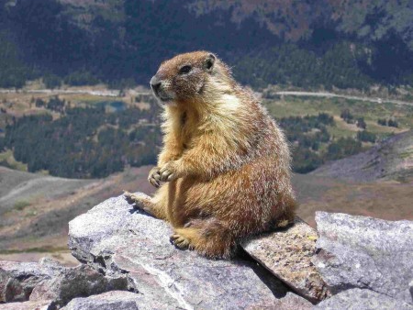
Tuky vznikajú v rastlinných aj živočíšnych organizmoch.
Vyskytujú sa najmä v semenách a plodoch rastlín a v podkožnom tukovom tkanive živočíchov.
Sú dôležitou zložkou potravy.

Slide 3
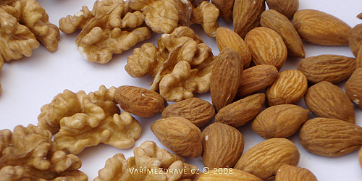
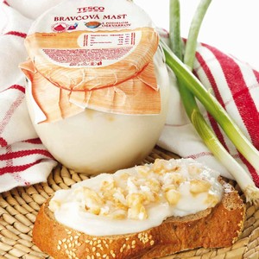
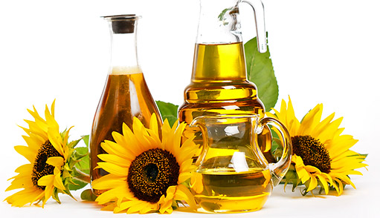
Tuky sú zlúčeniny uhlíka, vodíka a kyslíka.
Tuky sa nazývajú aj lipidy.

Slide 4
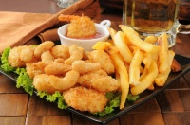
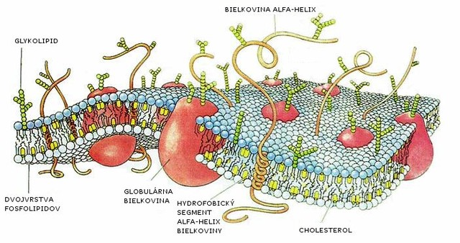
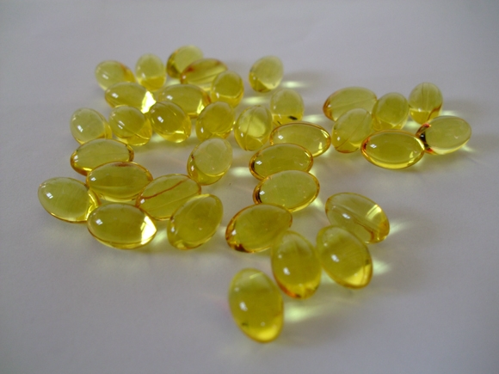
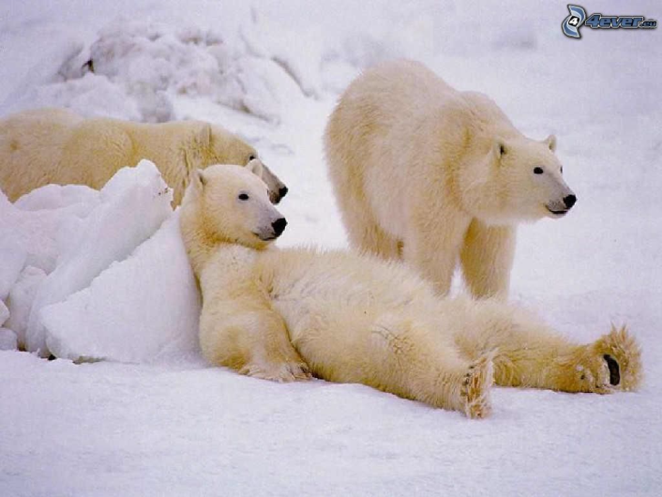
Význam tukov:
zdroj energie
súčasť bunkových membrán
tvoria tepelnoizolačnú vrstvu
rozpúšťajú sa v nich biologicky dôležité látky (vitamíny A,D,E,K, niektoré liečivá)

Slide 5
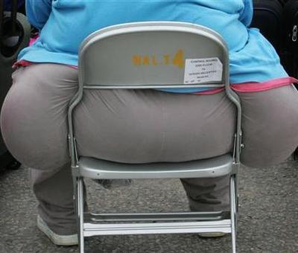
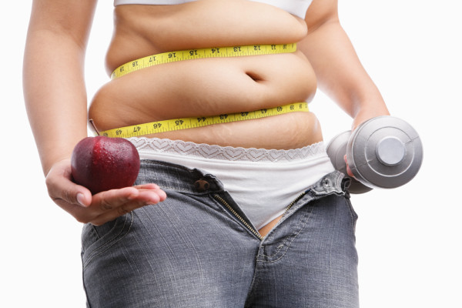
Tuky majú pre organizmus veľkú energetickú hodnotu – organizmus z nich získa takmer dvojnásobné množstvo energie ako zo sacharidov.
Telo si ich ukladá do zásoby.
Nadmerný príjem tukov spôsobuje obezitu.

Slide 6
Vznik tukov
Tuky vznikajú reakciou alkoholu (glycerolu) a vyšších karboxylových kyselín.
Túto reakciu voláme ESTERIFIKÁCIA.
GLYCEROL
VYŠŠIA KARBOXYLOVÁ KYSELINA
TUK
(ESTER)
VODA

Slide 7
Rozdelenie tukov
podľa skupenstva
tuhé
kvapalné
podľa pôvodu
rastlinné
živočíšne

Slide 8
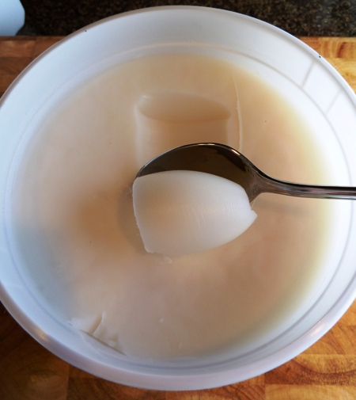
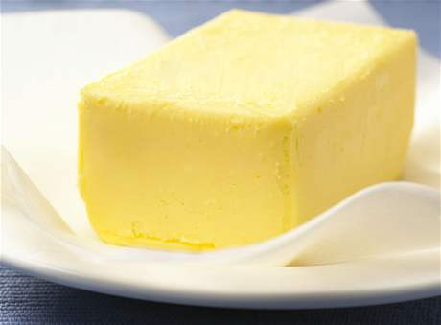
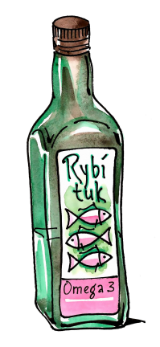
v tuhých tukoch sú iba jednoduché väzby (nasýtené tuky)
tuhé sú živočíšne tuky (výnimkou je len rybí olej) – maslo, loj, bravčová masť

Slide 9
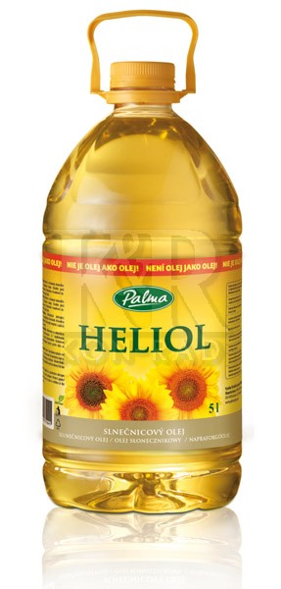
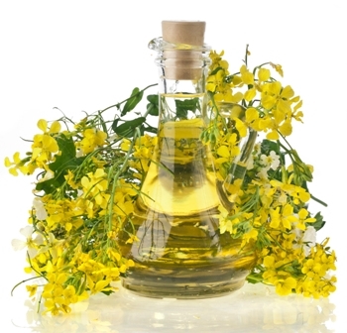
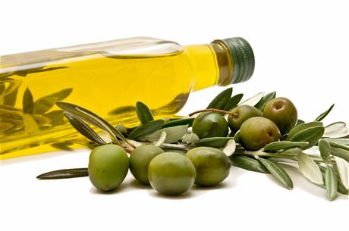
kvapalné tuky obsahujú v molekule násobné väzby – dvojité väzby (nenasýtené tuky)
bežne sa nazývajú oleje – olivový olej, repkový olej, slnečnicový olej

Slide 10
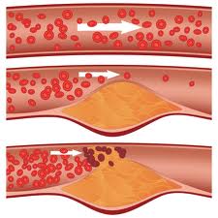
Cholesterol
Cholesterol je zložkou všetkých buniek nášho tela.
Nadmerný príjem potravín obsahujúcich tuky a cholesterol môže zapríčiniť chorobné zmeny ciev – arteriosklerózu.
Pri arterioskleróze sa do stien ciev tieto látky ukladajú. Priemer ciev sa tým zužuje a bráni toku krvi.

Slide 11
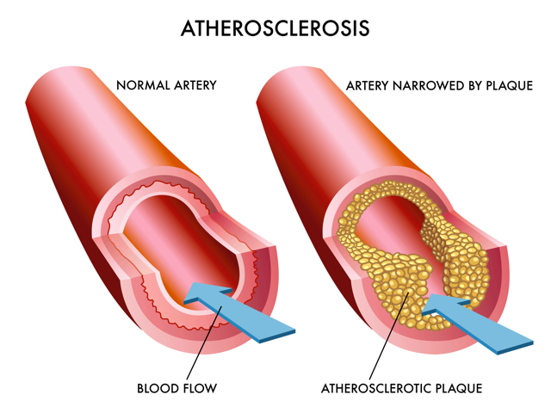
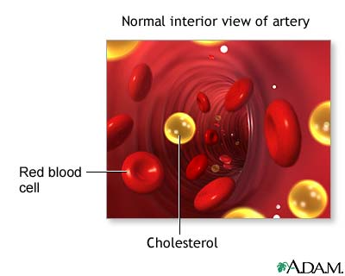
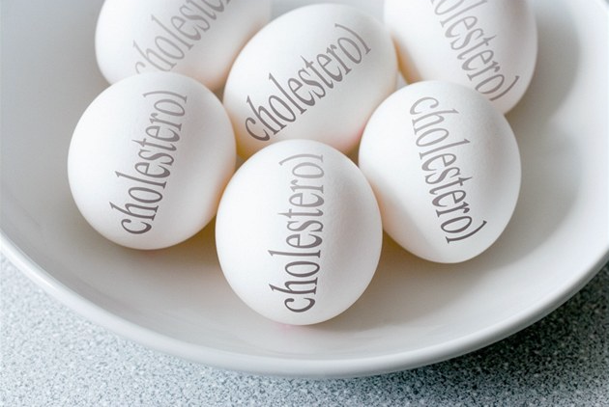
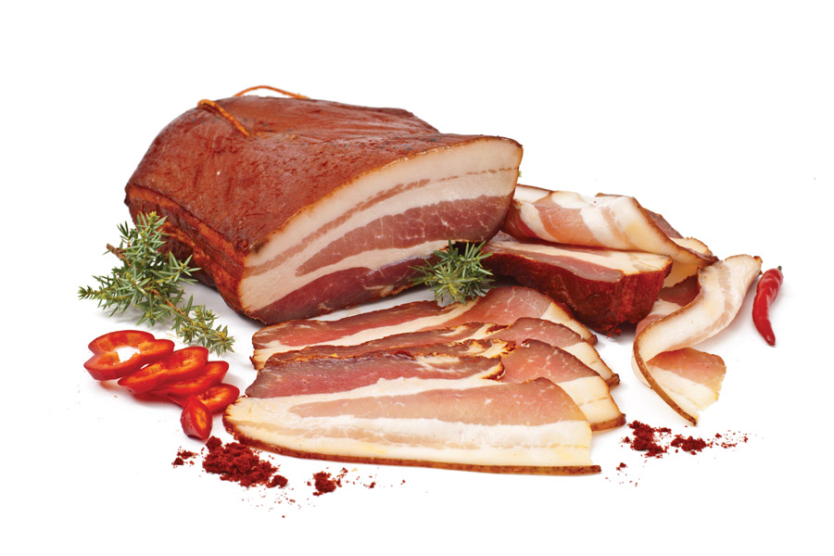

Slide 12
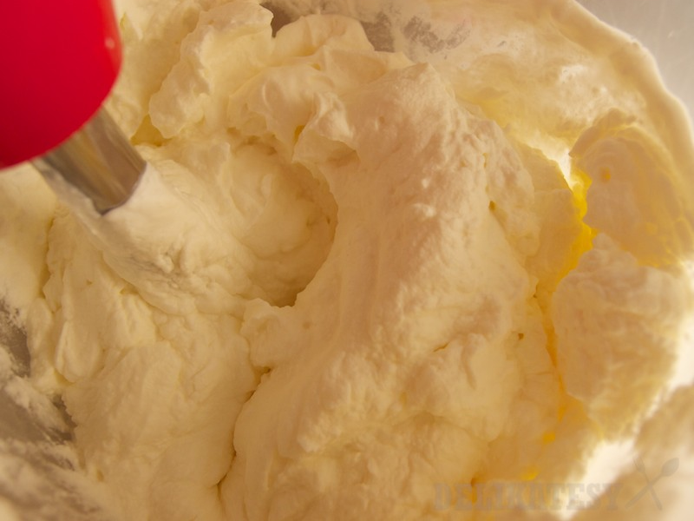
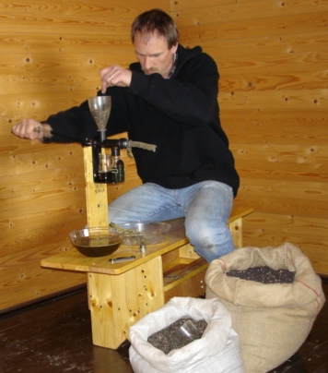
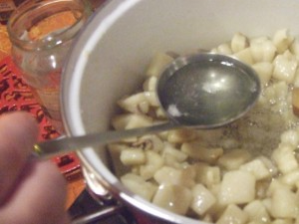
Získavanie tukov
vytopením slaniny (masť),
vyšľahaním smotany(maslo),
zo semien lisovaním alebo vylúhovaním vhodným rozpúšťadlom a oddelením od rozpúšťadla destiláciou

Slide 13
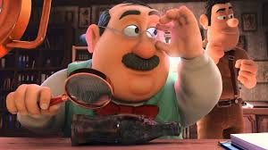
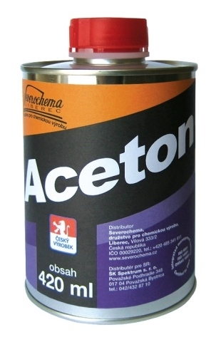
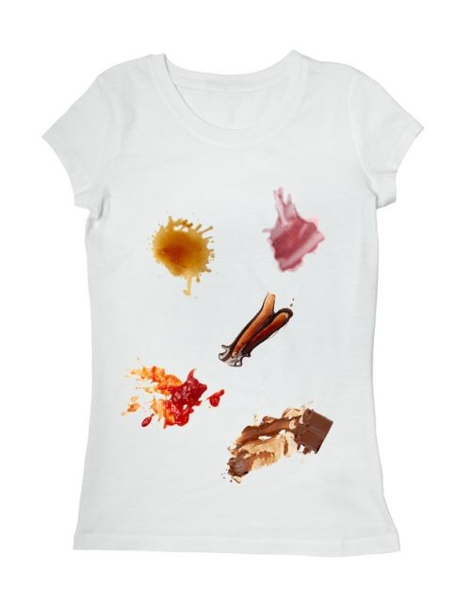
Tuky sú látky nerozpustné vo vode.
Rozpúšťajú sa v organických látkach (napr. acetóne alebo v horúcom etanole)
Zisti, čím sa dá odstrániť
mastná škvrna z odevu

Slide 14
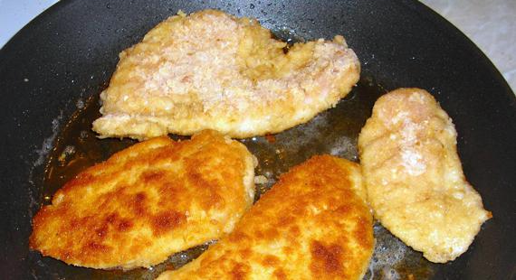
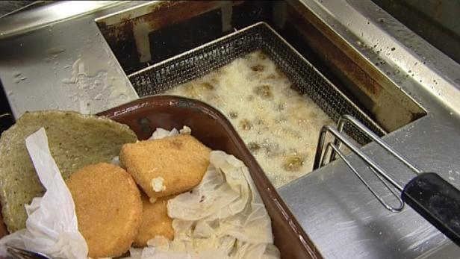
Tuky sa pôsobením tepla, svetla, vzduchu a mikroorganizmov rozkladajú, mnohé z produktov rozkladu sú jedovaté a nepríjemne zapáchajú.
Nie je zdravé konzumovať jedlo pripravené sa prepálenom tuku.

Slide 15
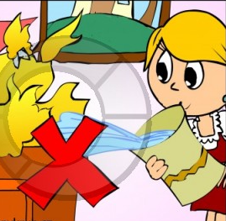
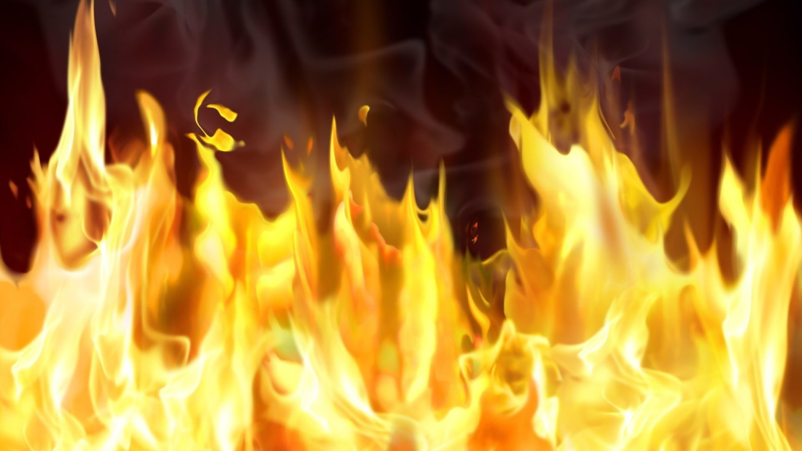
Tuky po zapálení horia.
Horiace tuky nemožno hasiť vodou – voda by sa okamžite vyparila, nakoľko tuky majú vysokú teplotu varu a plameňa a tuk sa rozprskne.
http://www.mojevideo.sk/video/de93/ako_uhasit_horiaci_olej.html

Slide 16
Rozhodni o pravdivosti výrokov:
Olivový olej, rybí tuk a slnečnicový olej sú rastlinné tuky
Pre človeka sú rastlinné tuky ťažšie stráviteľné ako živočíšne
Jedným z najzdravších olejov je panenský olivový olej
Tuky sa pôsobením tepla, vzduchu a mikroorganizmov
rozkladajú
E) Ľudské telo nepotrebuje cholesterol
ÁNO
NIE
ÁNO
NIE
ÁNO
NIE
ÁNO
NIE
ÁNO
NIE

Slide 17
Doplň schému esterifikácie
vyššia karboxylová kyselina
tuk
GLYCEROL
voda
Doplň významy tukov pre živé organizmy:
Sú zdrojom .............................................
Sú aj ..............................................látky.
Tvoria bunkové .......................................
Pre cicavce sú..................................vrstvou.
Rozpúšťajú sa v nich ..............................
ENERGIE
STAVEBNÉ
MEMBRÁNY
TEPELNOIZOLAČNOU
VITAMÍNY A,D,E,K

